Slide 1
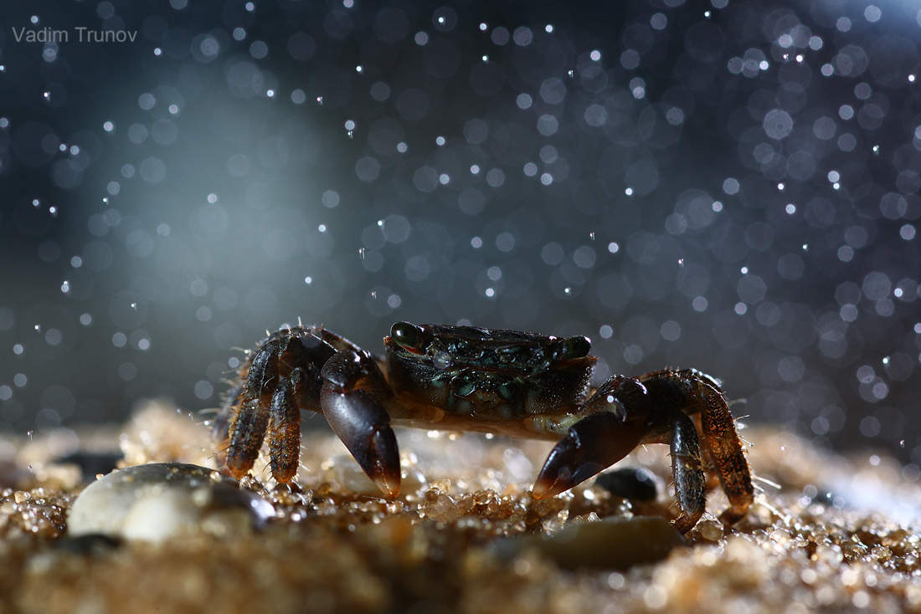

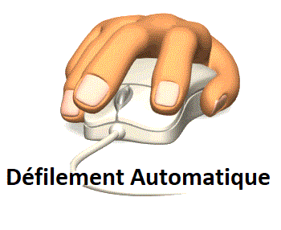
PHOTOS
Vadim TRUNOV

Slide 2
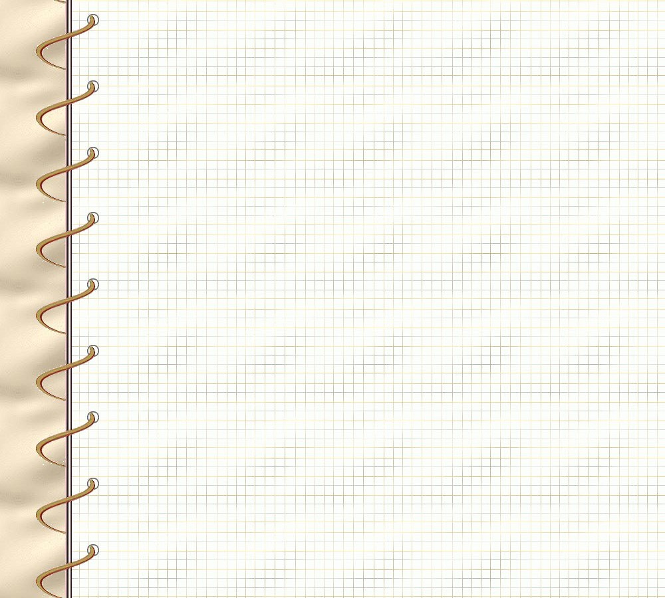
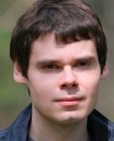
Il est né en 1985, est ingénieur en technologie médicale… et photographe.
Le photographe naturaliste russe Vadim Trunov, à signalé ces magnifiques photos d'écureuils où elles s'amusent. Il regarde comme elles fonctionnent vraiment avec le photographe et l'appareil-photo. Pour faire cette séance photo, Trunov a laissé de la nourriture dans une clairière et a attendu des écureuils apparaissent. Car c'est hiver, les écureuils ont faim et recherchent la nourriture. Cette séance photos étonnante montre sa patience.qu'elle a valu l'attente.
Il a déclaré en 2013 dans une interview qu’il voulait montrer la similitude qui peut exister entre ces joyeux animaux et l’homme. Certaines de ses photos, particulièrement celles des insectes suggèrent des mises en scène, pour les éclairages c’est évident, certains insectes ont dû être posés dans le décor, mais peu importe, le résultat est là. Dans cette interview Vadim Turnov donne des précisions sur les paramètres techniques et les éclairages utilisés selon la vitesse de déplacement de « ses modèles » qui indique que les petites bêtes sont bien vivantes. Cela donne une idée du travail que représentent ces photos.
En Russie les endroits où pratiquer la macro peuvent être à portée de main. Pour Vadim c’est son jardin, la forêt toute proche, ou les champs. Pour les animaux ce n’est pas beaucoup plus loin, mais demande beaucoup plus de temps, des mois, voire des années. Quand on voit ses clichés, on veut bien le croire.
Vadim Trunov pratique aussi la photo de paysage.

Slide 3
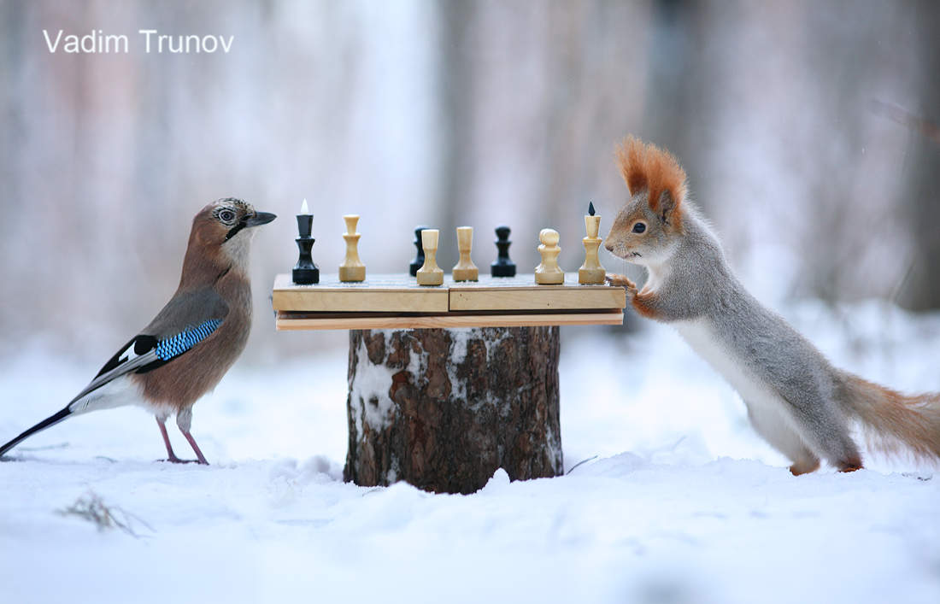

Slide 4
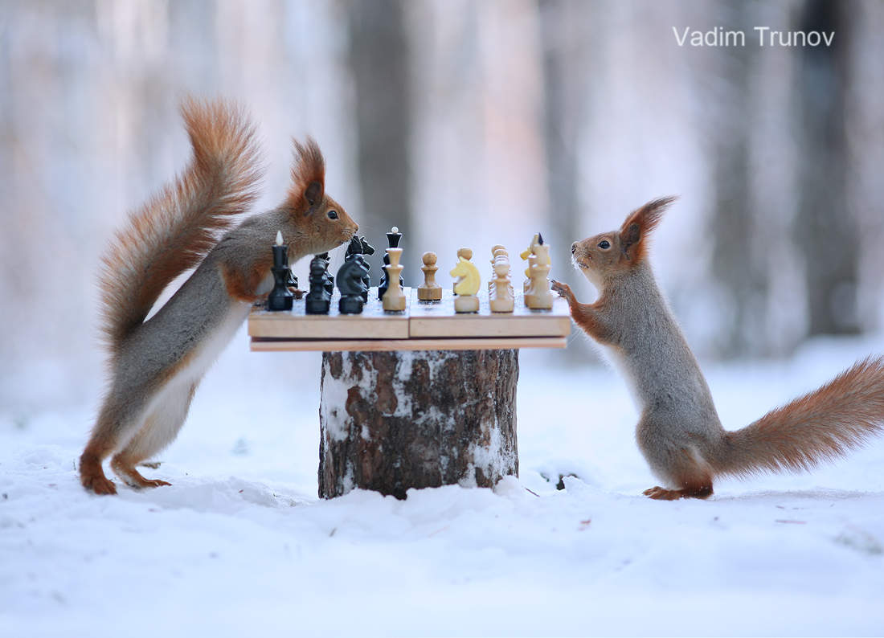

Slide 5
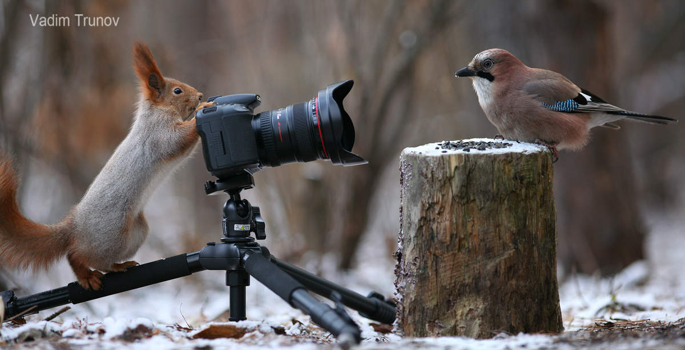

Slide 6
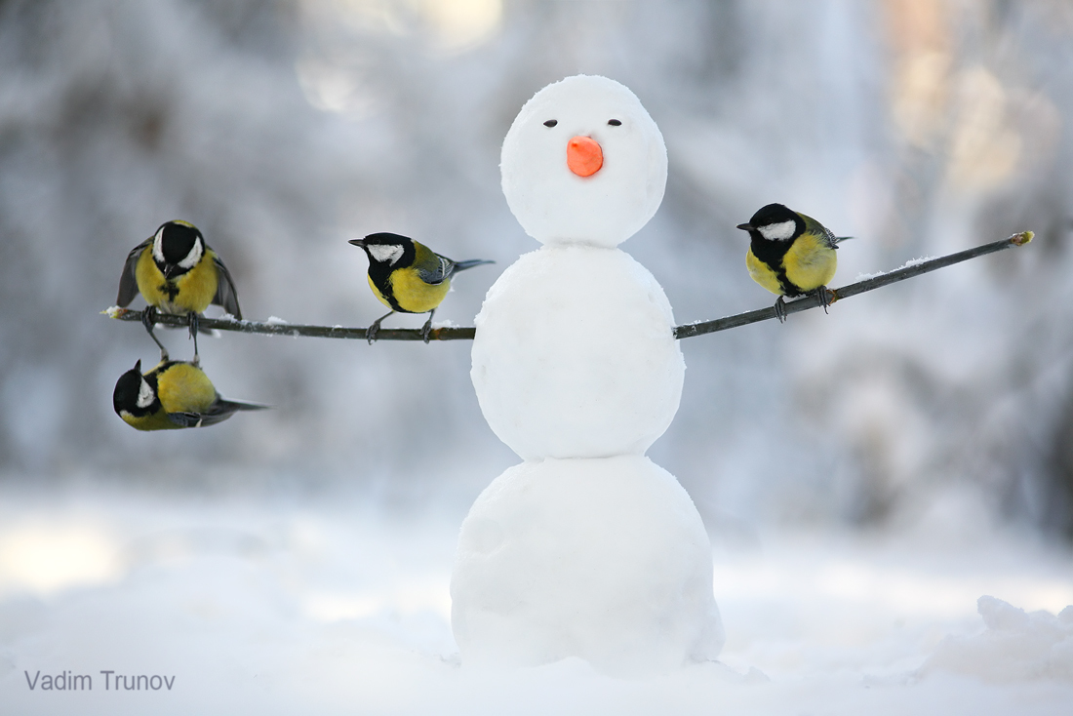

Slide 7
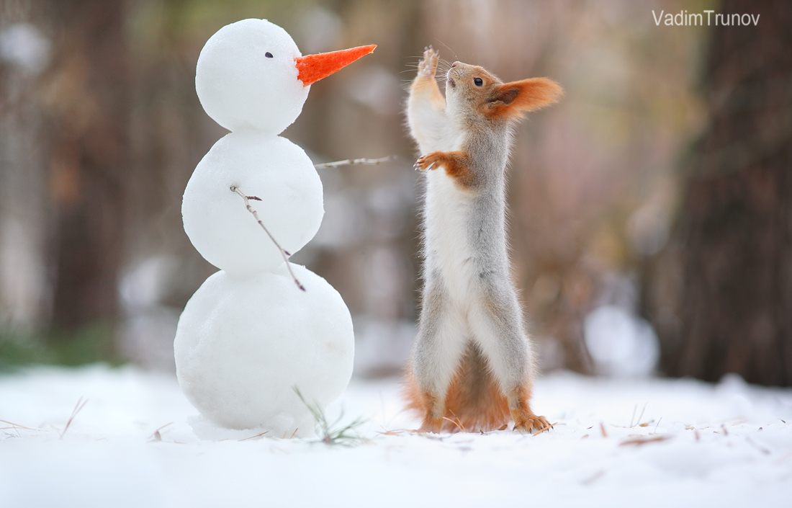

Slide 8
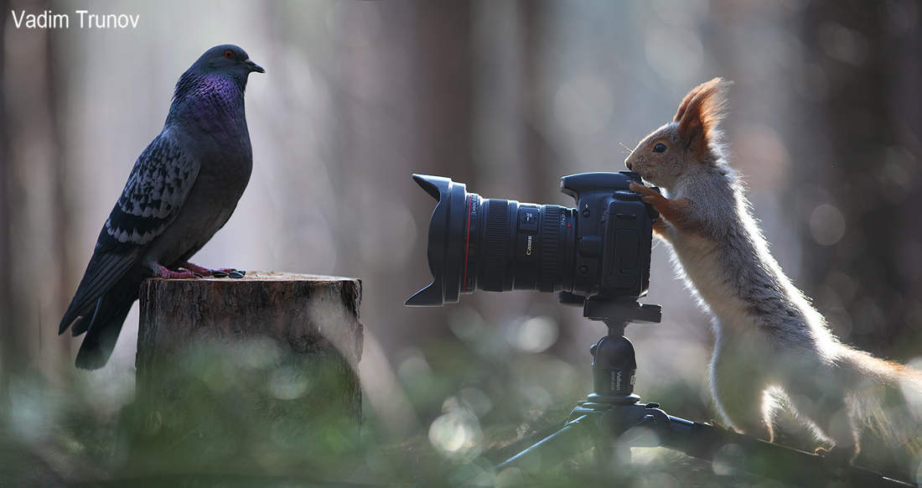

Slide 9
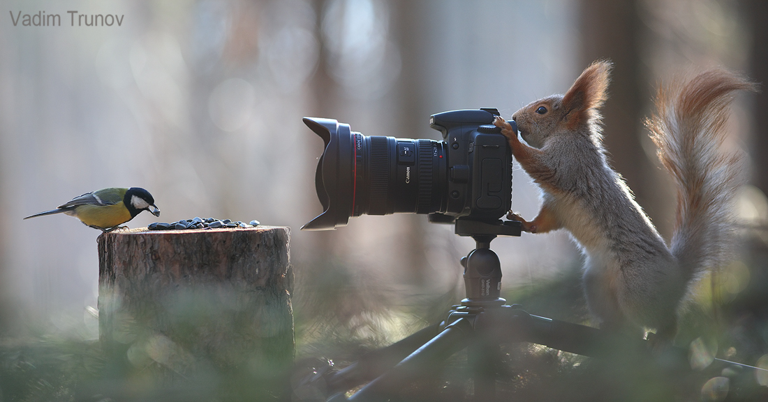

Slide 10
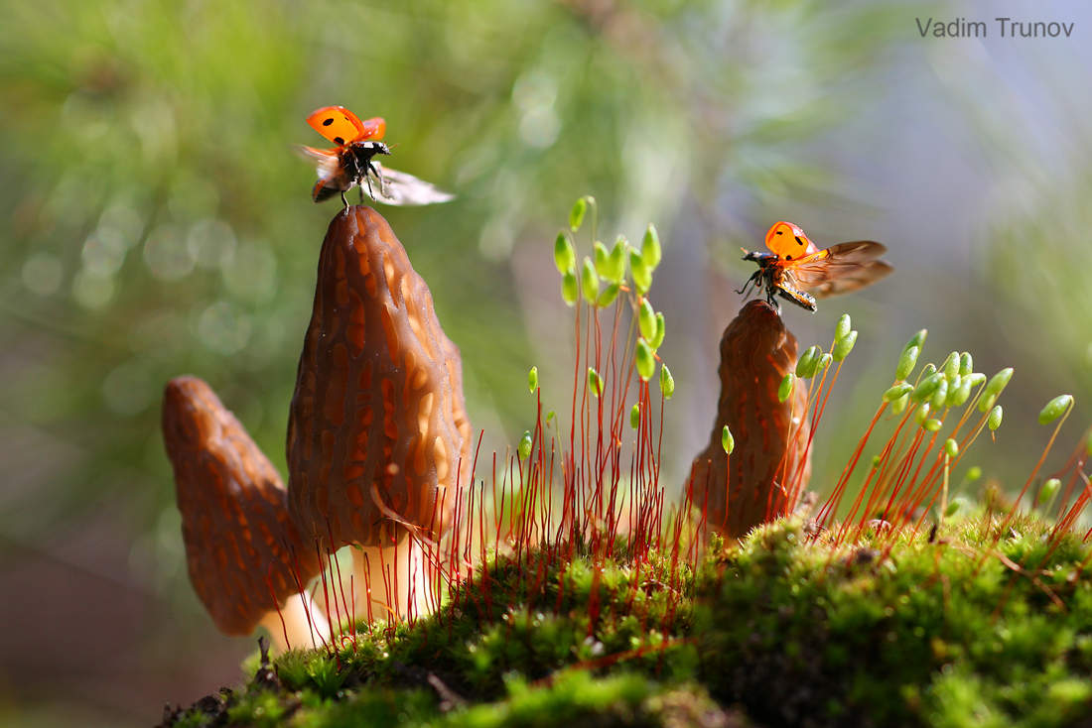

Slide 11
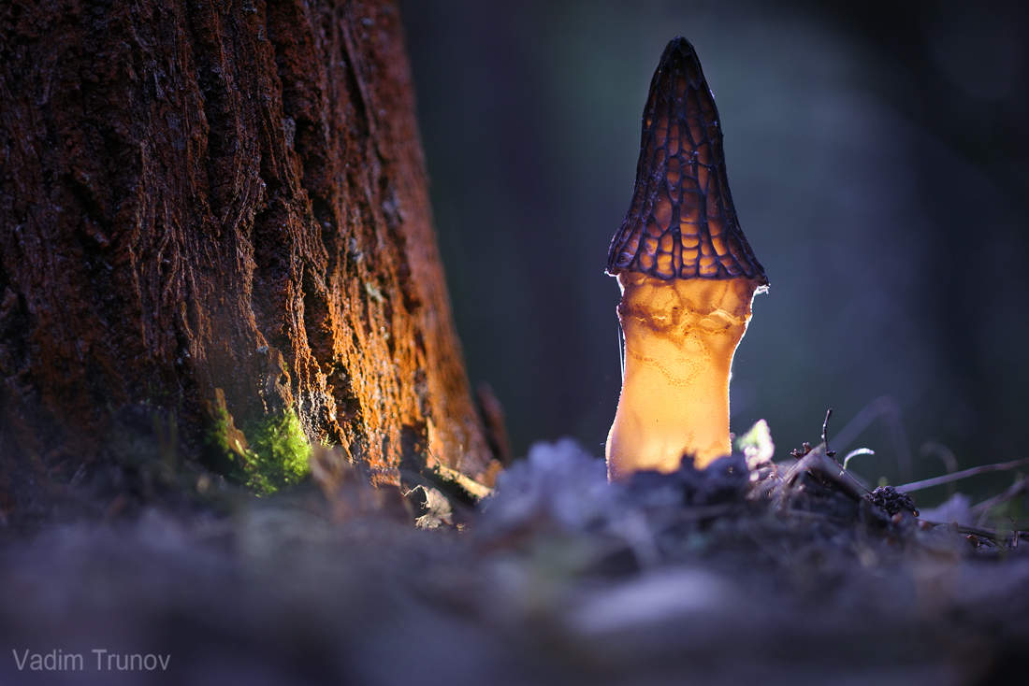

Slide 12
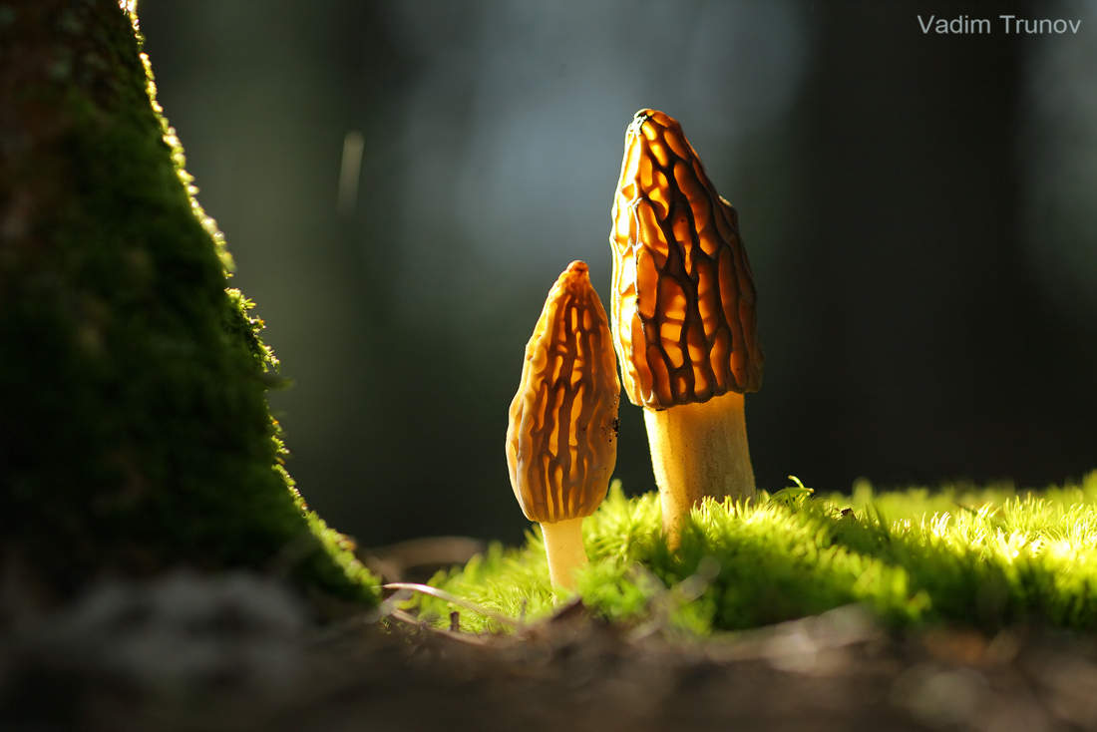

Slide 13
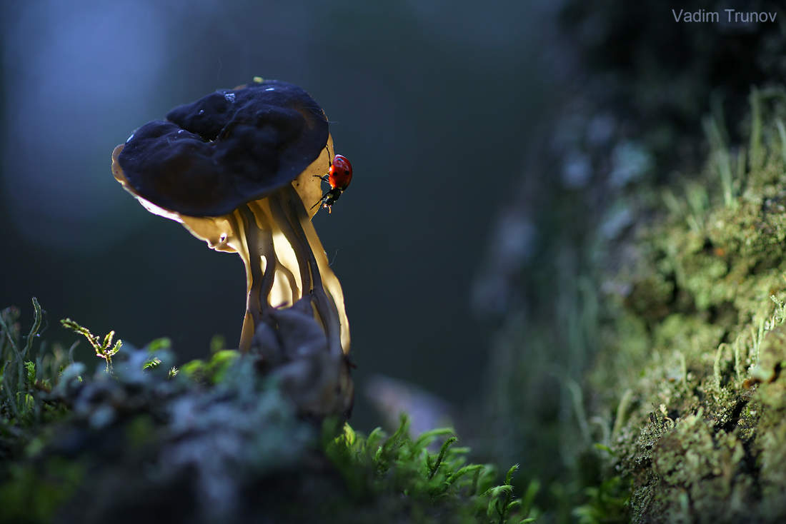

Slide 14
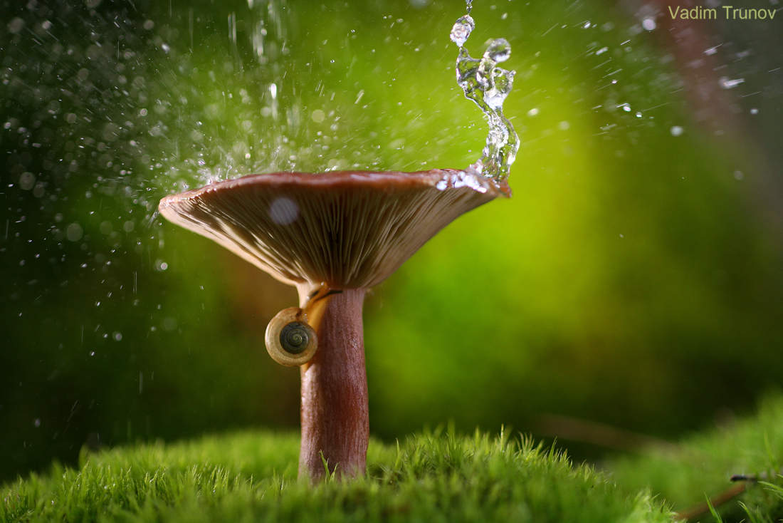

Slide 15
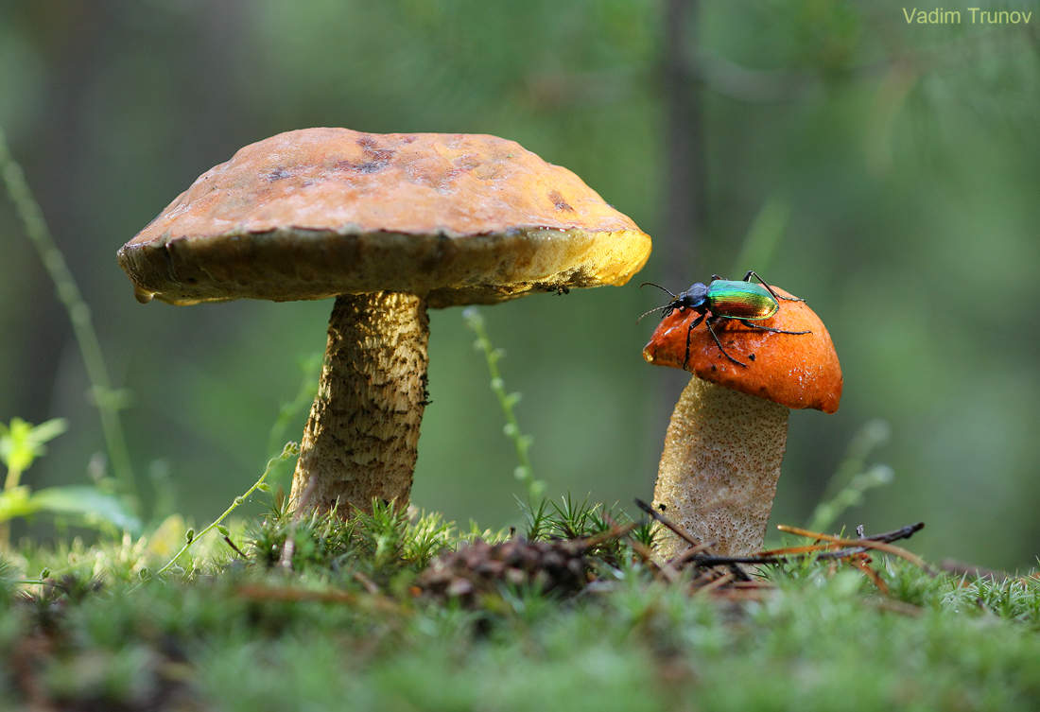

Slide 16
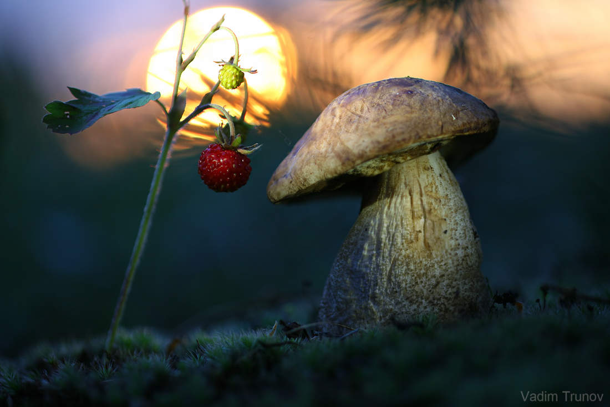

Slide 17
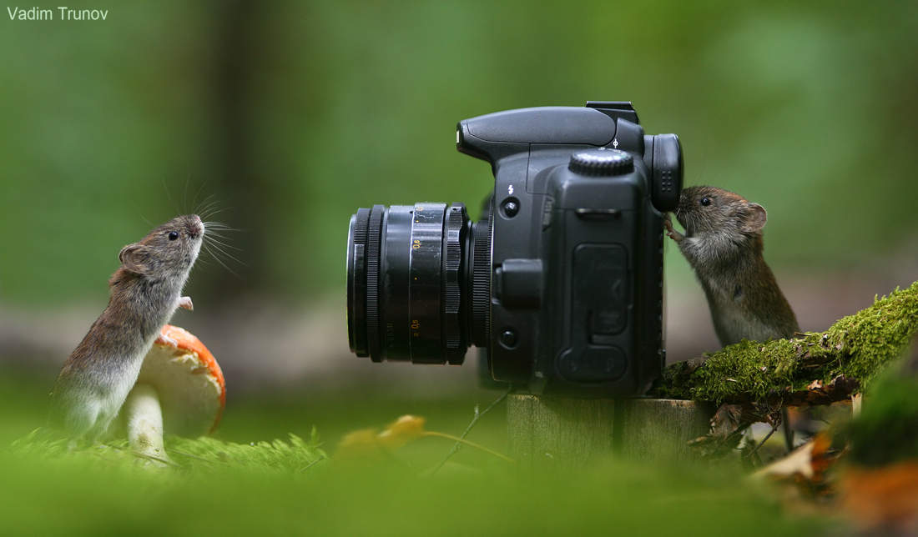

Slide 18
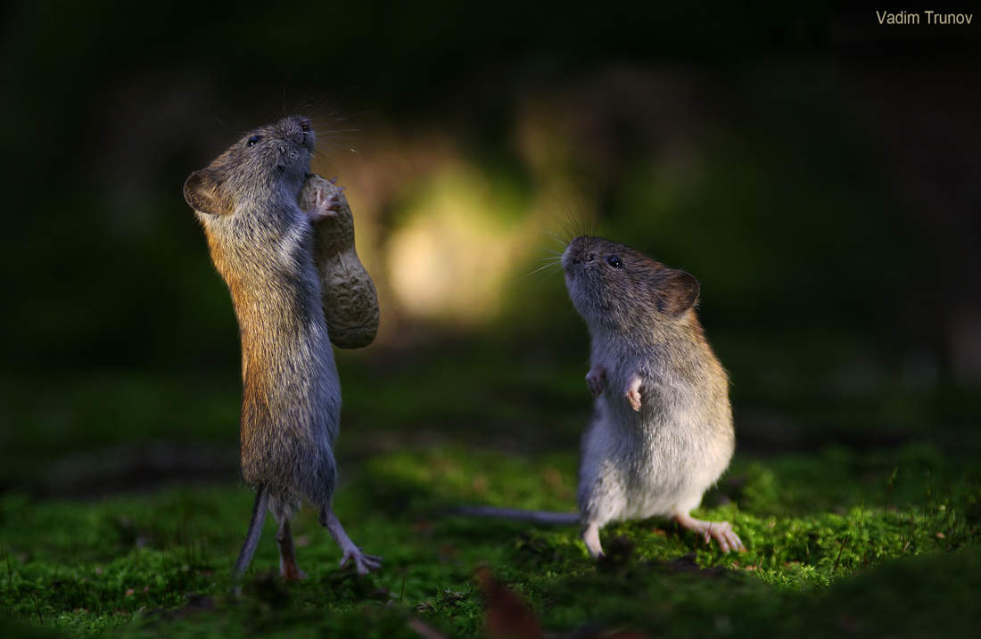

Slide 19
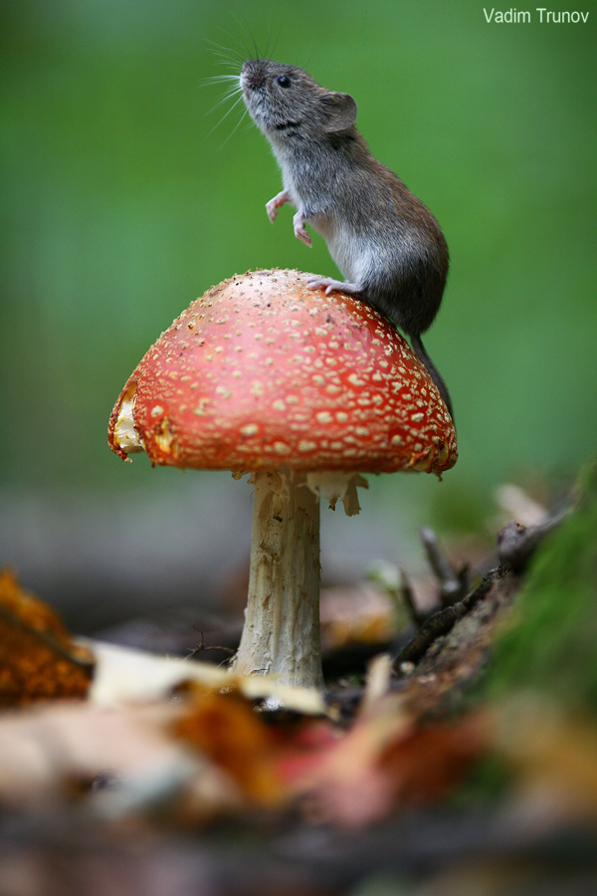
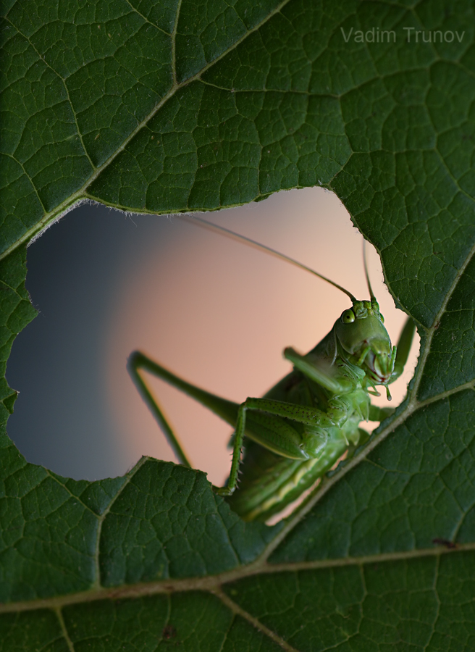

Slide 20
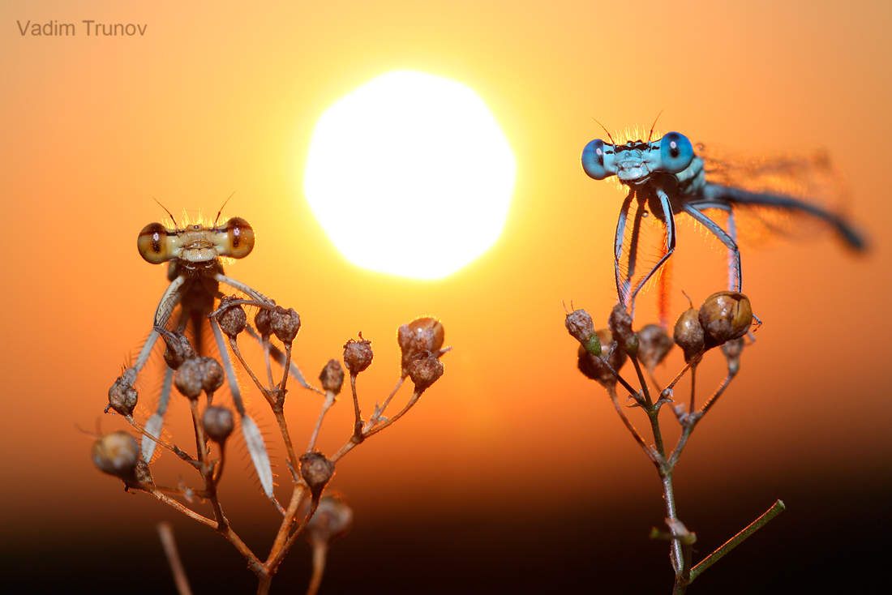

Slide 21
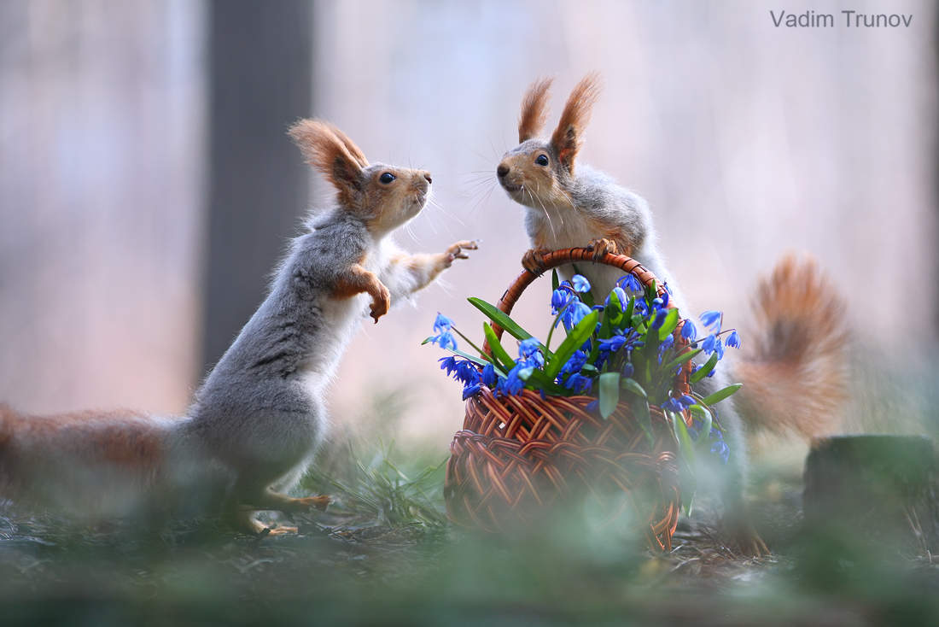

Slide 22
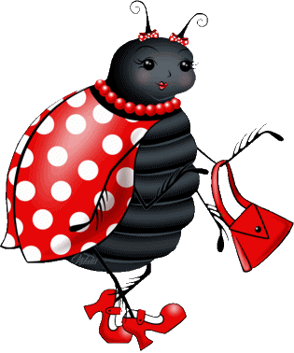

Commentaires et images du NET:
A Bientôt…!!!

